Slide 1
Marketing podniku

Slide 2

Marketing
Definícia:
Marketing je spoločenský a riadiaci proces,
v ktorom jednotlivci a skupiny získavajú
prostredníctvom vytvárania a výmeny produktov a hodnôt
to, čo potrebujú a chcú. (Philip Kotler)
Profesor Philip Kotler je jednou z najvýznamejších osobností marketingu. Autor svetoznámej knihy Marketing Manažment, z ktorej sa učia študenti po celom svete. Nie len na teoretickej, ale i na praktickej úrovni skúmal neustále sa meniaci marketing, a to po dobu viac ako 50 rokov.

Slide 3
Marketing
je identifikácia, zabezpečovanie, predpokladanie a ovplyvňovanie dopytu po tovaroch a službách
je obchodná politika a výrobná politika vychádzajúca z požiadaviek trhu
(termín marketing je odvodený z anglického slova market – trh, koncovka ing vyjadruje priebeh činnosti, dej).

Slide 4
Marketing
je súbor činností a procesov, ktoré majú slúžiť k rozpoznaniu alebo rozvinutiu zákazníkovej potreby alebo želania,
k vývoju tomu zodpovedajúceho produktu
a ku komunikácii a následnej distribúcii tohto produktu zákazníkovi,
čoho výsledkom je vzájomne výhodná výmena, ktorá vedie k dlhodobej spokojnosti zákazníka,
a teda v konečnom dôsledku i k spokojnosti organizácie a spoločnosti.

Slide 5


Marketingom rozumieme činnosti, ktorých výsledkom je spokojný zákazník a úspešná firma.

Slide 6
Marketing zahŕňa:
výrobu
distribúciu
  preprava tovaru
  skladovanie tovaru
  predaj tovaru
  kompletizácia zakúpeného tovaru
  servis
  poskytnutie úveru a podobne.
komunikáciu

Slide 7
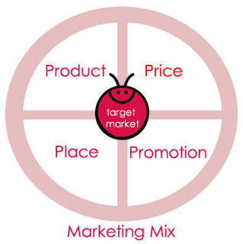
Marketingový mix
(4 P marketingu)
produkt cena
miesto propagácia

Slide 8
Produkt
tovary a služby, ktoré organizácia ponúka spotrebiteľovi k uspokojeniu jeho hmotných
aj nehmotných potrieb
prieskum trhu
  pred začatím výroby – čo ľudia potrebujú?
  v priebehu – ako sú s výrobkom/službou spokojní?

Slide 9
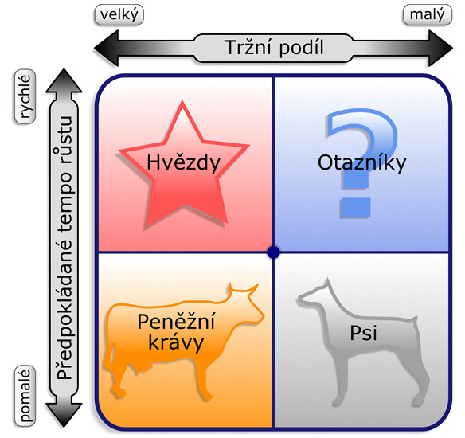
Produkt
podnikové portfólio

Slide 10
Cena (price)
nákladové metódy – analýza nulového bodu
náklady/
výnosy
nulový bod
(bod zvratu)
čas

Slide 11
Cena
dopytové metódy
  priame cenové porovnanie (potenciálni záujemcovia
  o kúpu produktu povedia, koľko sú ochotní zaň zaplatiť),
  porovnanie vnímaných hodnôt (cenu známeho a nového produktu porovnávame)
  diagnostická metóda stanovenia ceny (nároky na údržbu, bezpečnosť, spotreba... Každej z týchto vlastností pridelíme váhu)

Slide 12
Cena
test cenovej citlivosti - metóda holandského testu (4 otázkach:
  pri akej cene na danej stupnici vám začína pripadať produkt atraktívny,
  pri akej cene na danej stupnici vám začína pripadať produkt ako drahý,
  pri akej cene na danej stupnici vám začína pripadať produkt tak drahý, že v žiadnom prípade nie ste ochotní akceptovať cenu,
  pri akej cene na danej stupnici vám začína pripadať produkt tak lacný, že začnete pochybovať o jeho kvalite)
konkurenčné stanovenie ceny - porovnaním cien s konkurenciou.

Slide 13

Miesto (place)
Kde?
Produkt musí byť dostupný v adekvátnom množstve, na vhodnom mieste a v čase, kedy je zákazník ochotný kúpiť si ho
„ byť v správnom čase na správnom mieste“

Slide 14

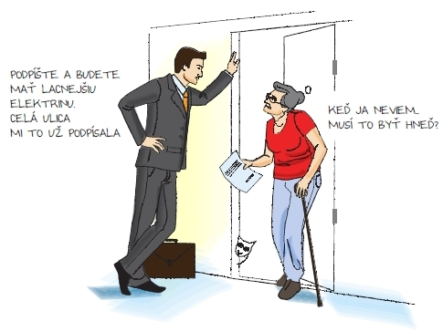
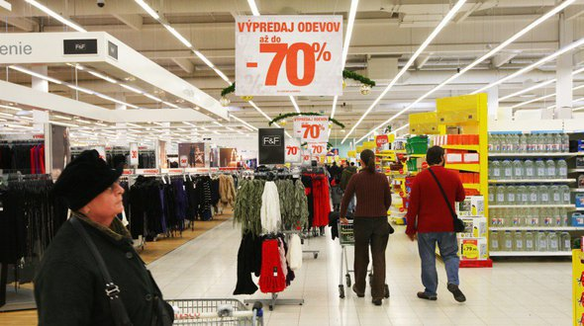
Miesto (place)
forma predaja:
  kamenný obchod
  e-shop
  podomový predaj

Slide 15


Miesto (place)
forma predaja:
  samoobsluha
  pultový predaj
  osobný poradca / predajca

Slide 16
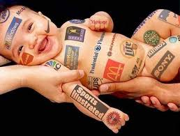
Propagácia (promotion) - podpora predaja

Slide 17
Propagácia (promotion)
reklama, osobný predaj, vzťahy s verejnosťou, priamy marketing, Internet a on-line marketing
cieľová skupina je informovaná o existencii produktu alebo služby a úžitku, ktorý prináša zákazníkovi

Slide 18

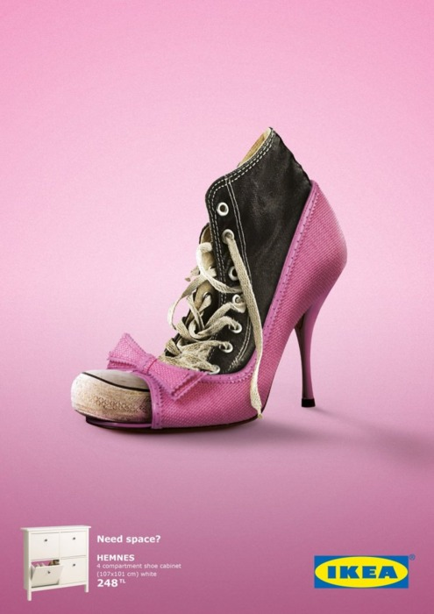




Slide 19
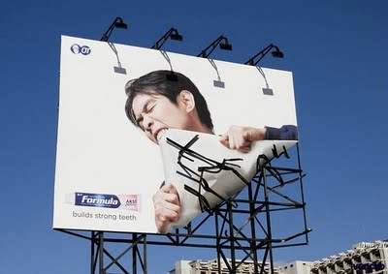
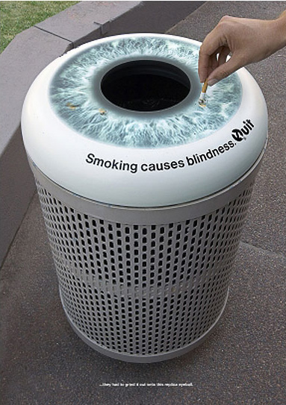
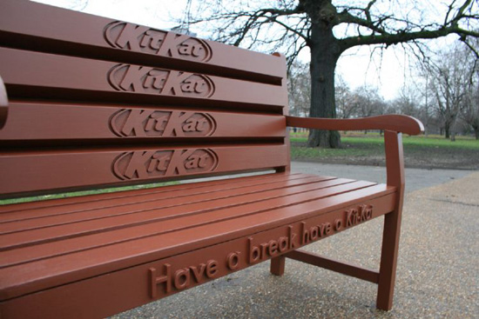
http://zaujimavosti.net/zabava-hry-mix-koktail/neuveritelne-reklamy-co-do-seba-zapoja-cele-budovy/

